Slide 1
Выпускная квалификационная работа Магистерская диссертация Тема «Анализ возможностей использования полупроводникового преобразователя в составе рулевого привода электромеханического тягача»
Федеральное Государственное бюджетное образовательное учреждение высшего образования «Московский авиационный институт»
(национальный исследовательский институт)
Студент: Раевская М.А. гр М30-220-17М
Научный руководитель : Аверин С.В.

Slide 2
Актуальность
Цель:
Исследование применения полупроводникового преобразователя в составе рулевого привода электромеханического тягача

Slide 3
Задачи:
- исследование режимов работы двигателя в системе рулевого привода;
- разработка преобразователя для управления двигателем, управляющим углом поворота колеса.

Slide 4
Историческая справка
Проблема управления поворотом колес была актуальна задолго до массового распространения автомобилей. Принцип поворота на разные углы в повороте запатентована в 1918 г. В 20 – 40-х годов 20-го века для управления поротом колеса применялись механические передачи. Позднее в системе рулевого привода начали применять гидравлические системы. С 1958 года начали применять мотор-колеса, то есть колеса в строенным электроприводом, тормозной системой и силовой передачей.

Slide 5
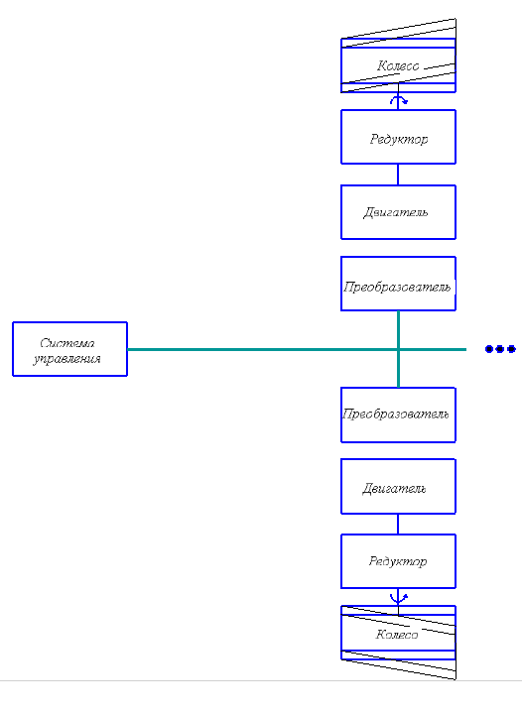
Структурная схема рулевого привода

Slide 6
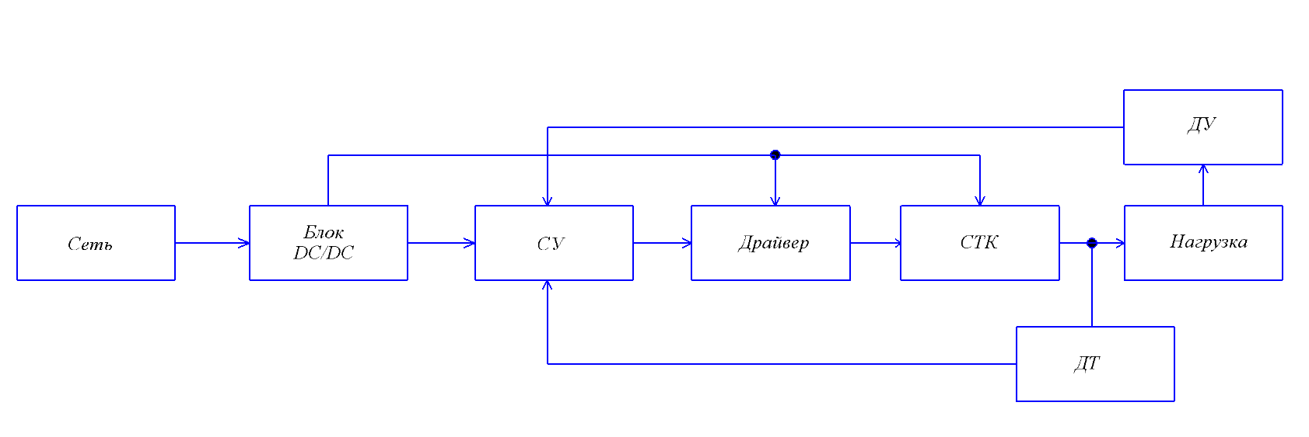
Структурная схема преобразователя

